Slide 1
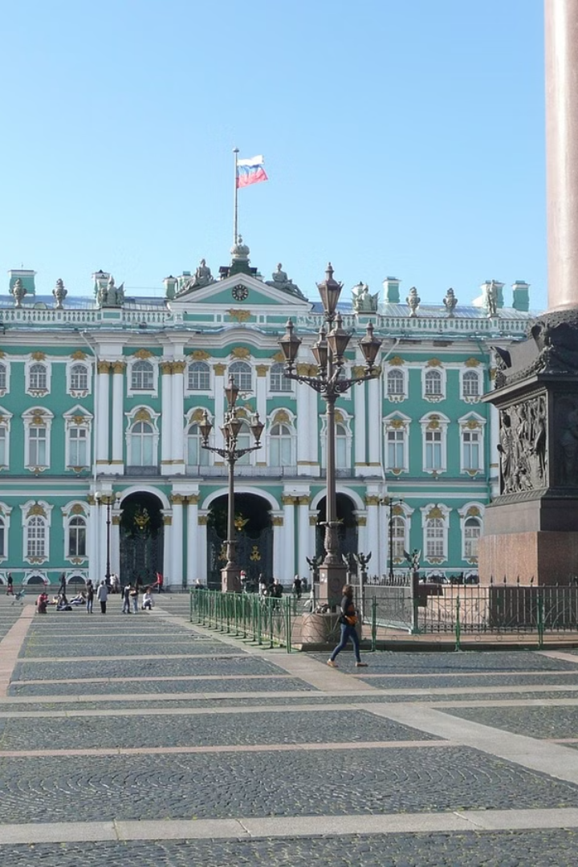

Октябрьское вооруженное восстание 1917 года
Ключевое событие в истории России, начало эпохи советской власти и перестройки политического строя.
by Barista Newman

Slide 2
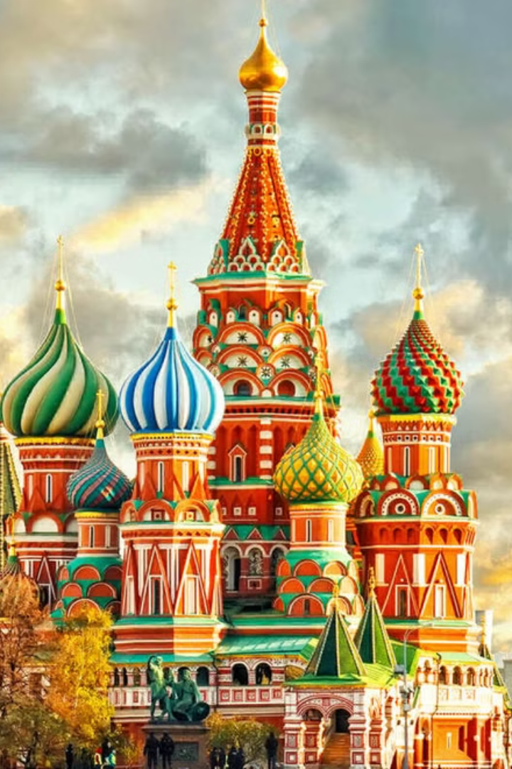
Предпосылки восстания
1
Экономический и политический кризис
2
Недовольство Временным правительством
Участие в Первой мировой войне, ухудшение экономики.
Продолжение войны, отсутствие земельных реформ, инфляция.
3
Популярность большевиков
Лозунги: "мир, земля и хлеб", передача власти Советам.

Slide 3
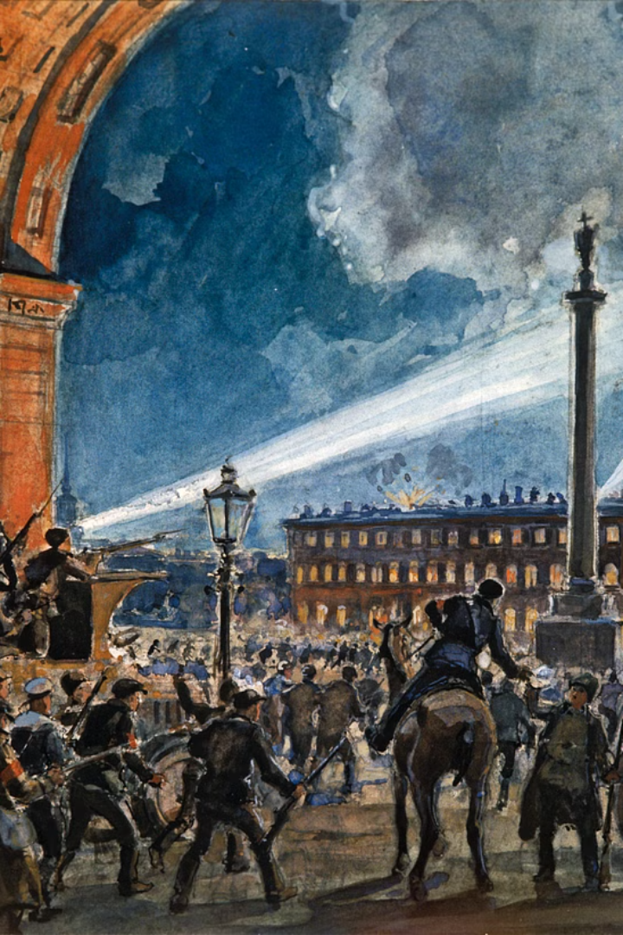



Ход восстания
Подготовка
Решение о вооруженном захвате власти, создание ВРК.
Захват объектов
Занятие мостов, вокзалов, почты, телеграфа, электростанций.
Штурм Зимнего дворца
Арест Временного правительства, переход власти к большевикам.

Slide 4

Итоги и последствия
Установление власти Советов
Гражданская война
Борьба между красными и белыми за власть в стране.
Создание Советского правительства во главе с Лениным.
Радикальные преобразования
Национализация земли, промышленности, банков.

